Slide 1
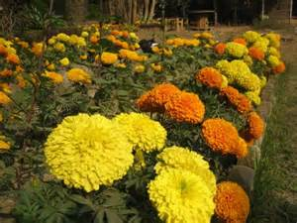
স্বা গ ত ম

Slide 2
শিক্ষক পরিচিতি
সামেনা আক্তার
সহকারি শিক্ষক
বেশনাল সরকারী প্রাথমিক বিদএকতার
টংগিবাড়ী , মুন্সিগঞ্জ।

Slide 3
পাঠ পরিচিতি
শ্রেণিঃ তৃতীয়
বিষয়ঃ প্রাথমিক বিজ্ঞান
পাঠঃপ্রযুক্তির সঙ্গে পরিচয়
পাঠ্যাংশঃ(লেখার সময়.....................আরামদায়ক ওনিরাপদ করে )
সময়ঃ ৪০ মিনিট

Slide 4
শিখনফল

Slide 5
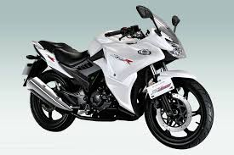
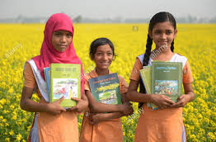
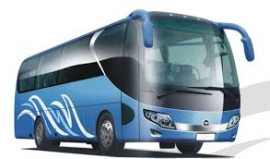
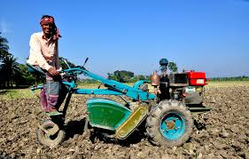
প্রযুক্তির সঙ্গে পরিচয়

Slide 6
প
প্রযুক্তি হতে পারে একটি যন্ত্র , একটি হাতিয়ার বা কোনো পদ্ধতি যা কাজে লাগে ।

Slide 7
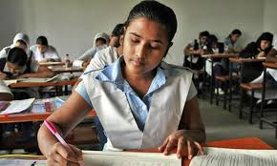
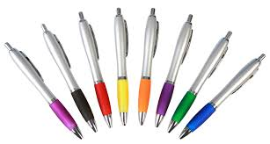
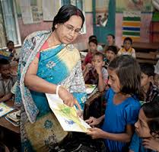
কলম
কলম দিয়ে লিখি
বই
বই পড়ি

Slide 8
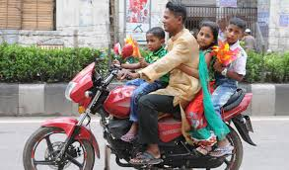
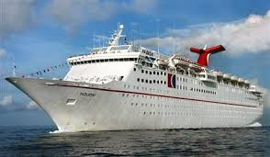
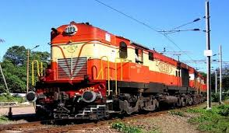
বাস
মোটর সাইকেল
জাহাজ
ট্রেন

Slide 9
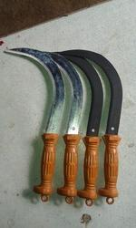
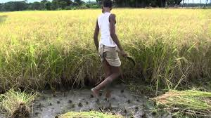
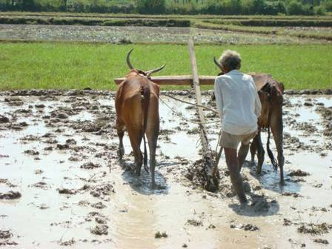
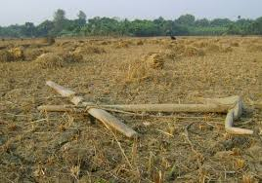
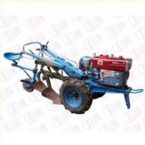
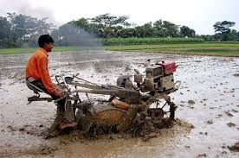
কাস্তে
লাঙ্গল
ট্রাকটর

Slide 10
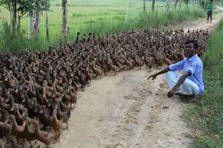
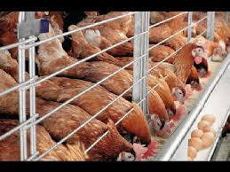
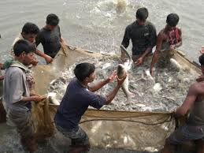
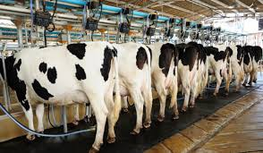
গরু ,মুরগি ,হাঁস পালনে এবং মাছ চাষে প্রযুক্তি ব্যবহার করা হয়

Slide 11
তোমরা পাঠ্যবইয়ের 63 এবং ৬৪ পৃষ্ঠা খোল। দেখ আমরা যা শিখলাম তা বইয়ের সাথে মিল আছে কিনা।

Slide 12
দলীয় কাজ

Slide 13
দলের নাম | প্রযুক্তির নাম | কী কাজে ব্যবহার করা হয়
বেলি | কলম
গোলাপ | বাস
শাপলা | লাঙ্গল

Slide 14
মূল্যায়ন

Slide 15
দল নং ১ পড়াশোনার জন্য আমরা ব্যবহার করি এমন তিনটি প্রযুক্তির নাম লিখ?
দল নং ২ যাতায়াতে ব্যবহার করি এমন তিন টি প্রযুক্তির নাম লিখ ?
দল নং ৩ কৃষিতে ব্যবহার করা হয় এমন তিনটি প্রযুক্তির নাম লিখ?

Slide 16
ধন্যবাদ

